Slide 1

Noble International Hotel
永和铂爵国际酒店

Slide 2
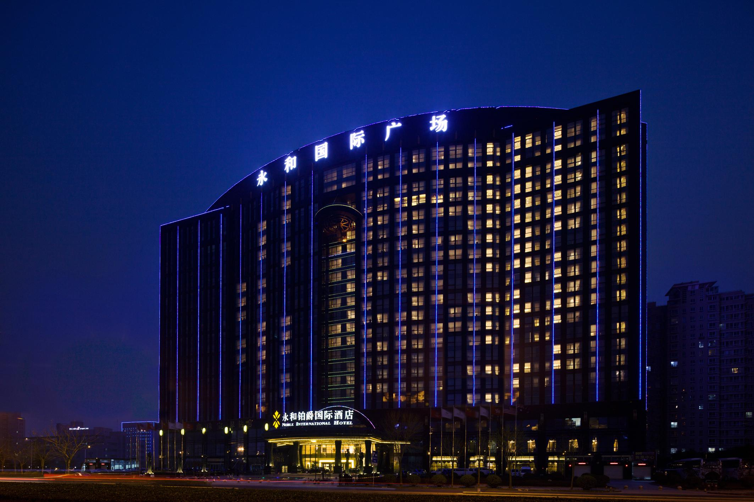
郑州永和铂爵国际酒店
Noble International Hotel
Opened on March 31st, 2012/2012年3月31日开业

Slide 3
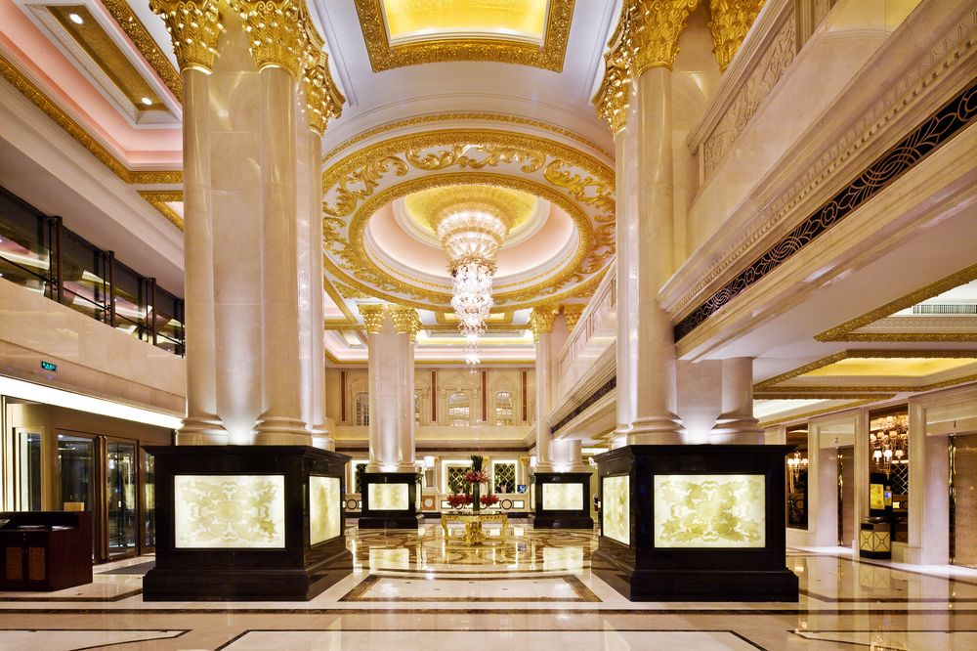
美轮美奂的大堂

Slide 4
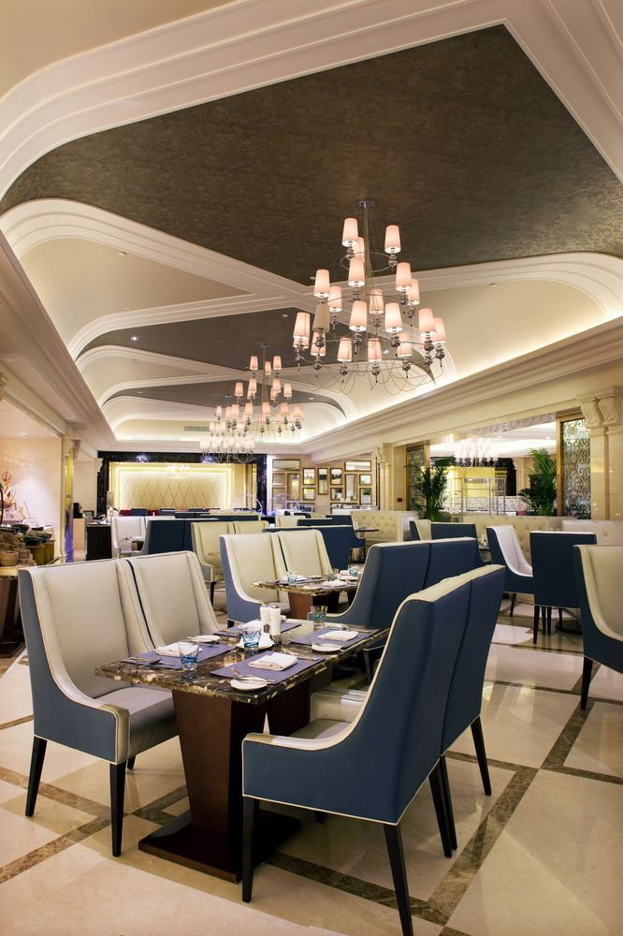
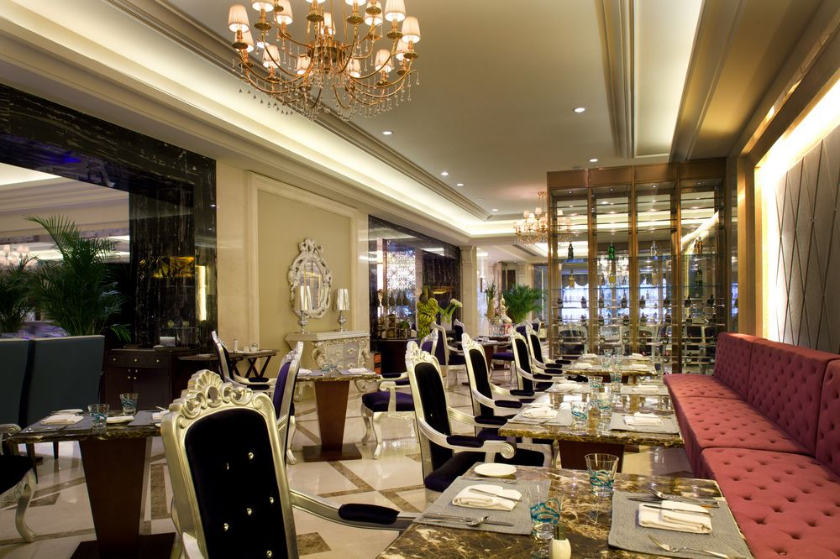
威斯蒂娜全天候餐厅

Slide 5
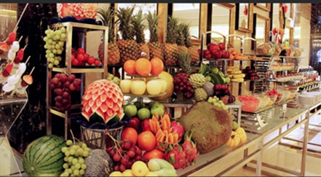
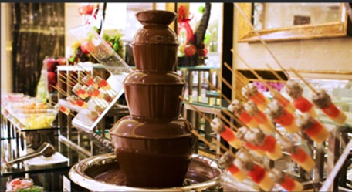
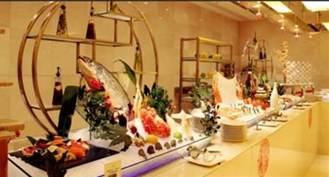
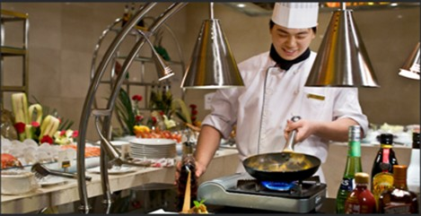
开放式厨房

Slide 6
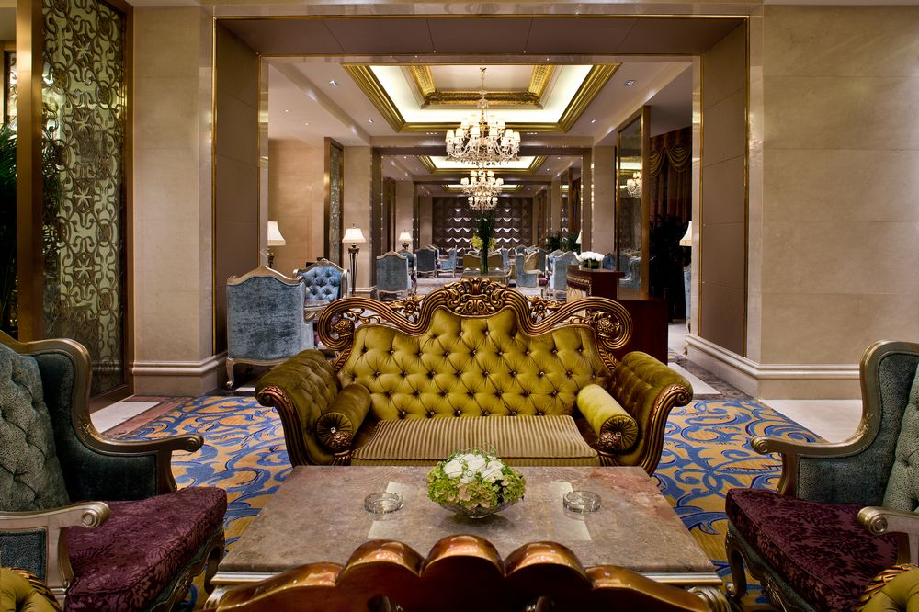
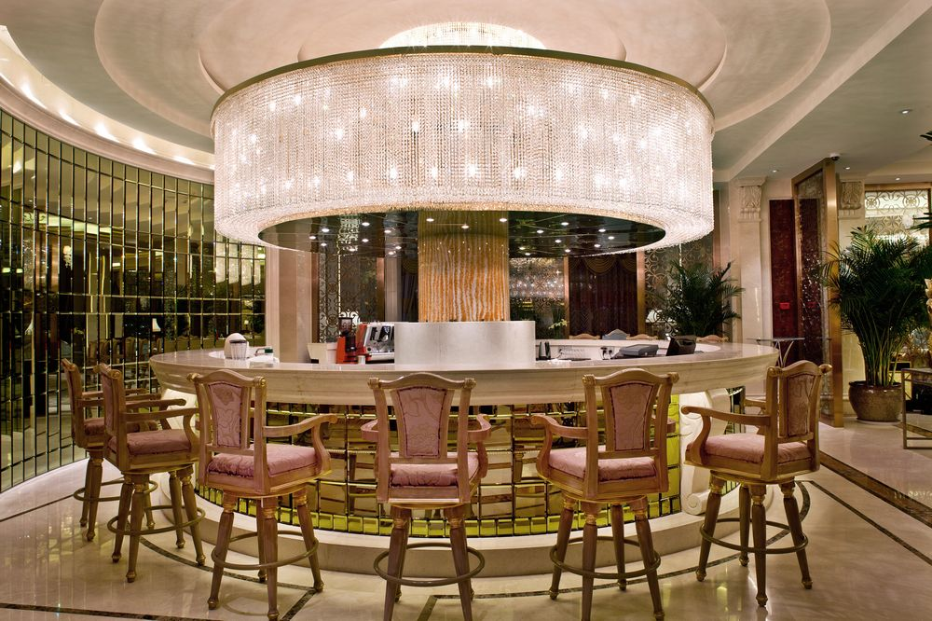
大堂酒廊

Slide 7
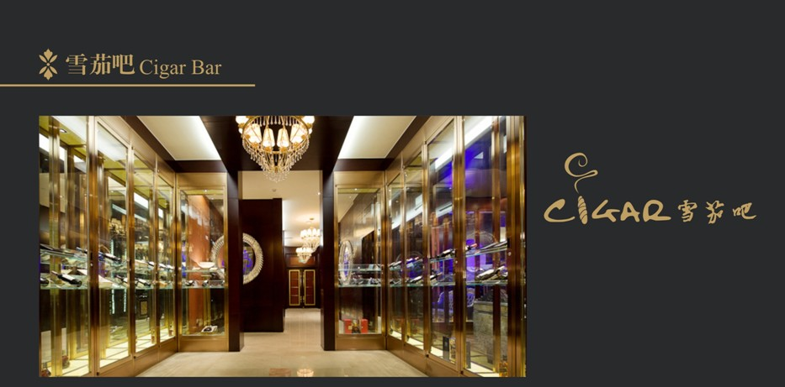

Slide 8
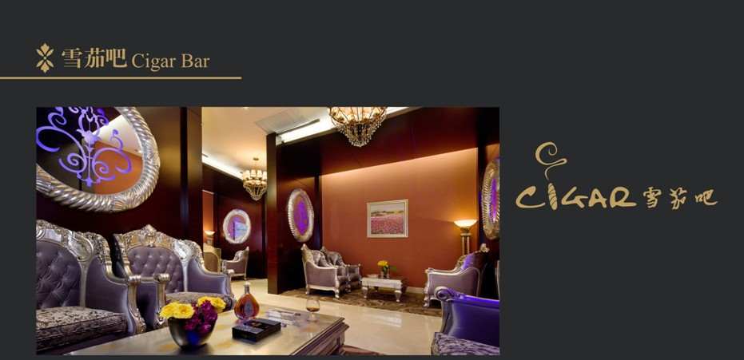

Slide 9
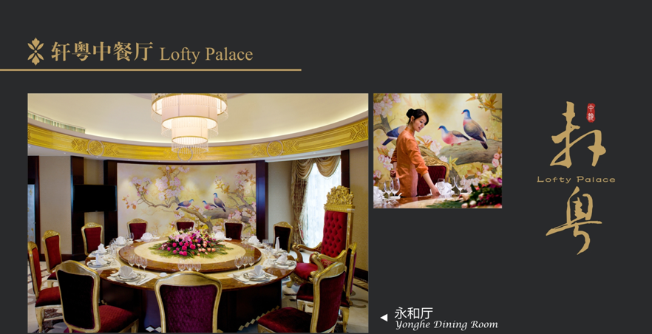

Slide 10
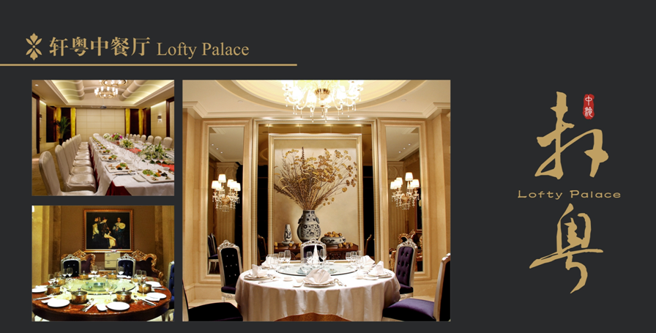

Slide 11
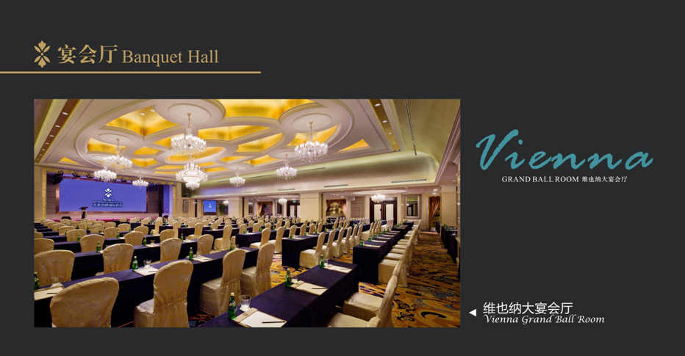

Slide 12
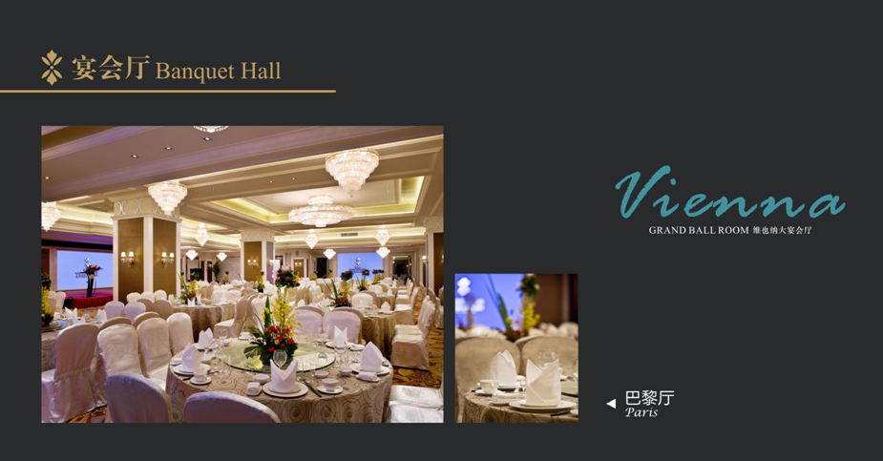

Slide 13
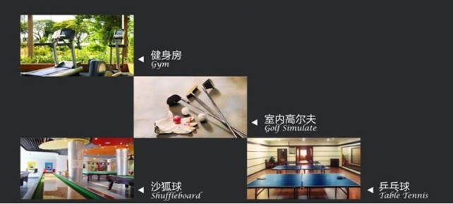
健身中心Health Club

Slide 14
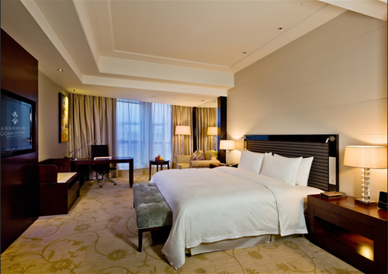
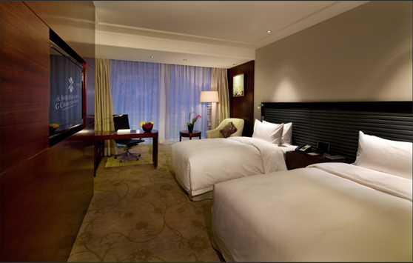
客房 Guest room
Business Room/商务间
Deluxe room/豪华间

Slide 15
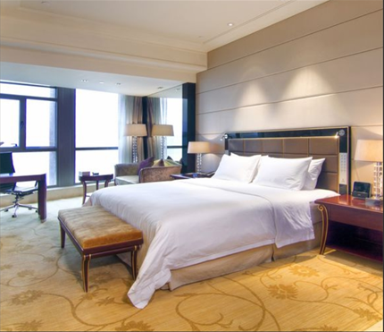
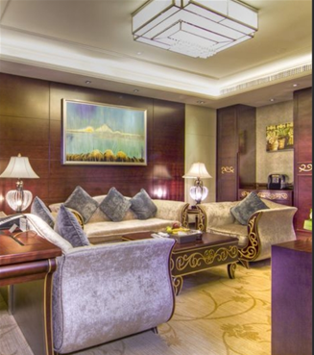
客房Guest room
Executive room
行政间

Slide 16
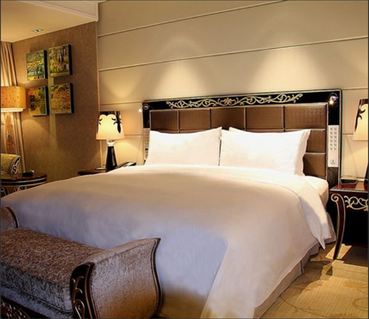
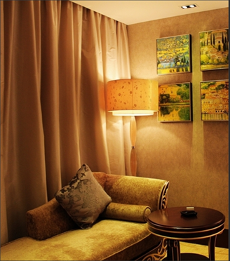
客房Guest room
Classic suite
经典套房(66房)

Slide 17
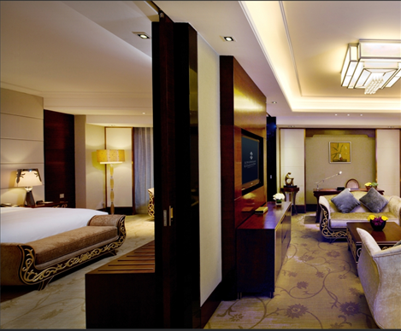
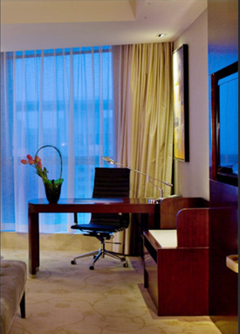
客房Guest room
Noble Suite
铂爵套房

Slide 18
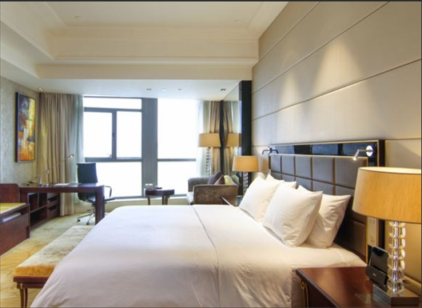
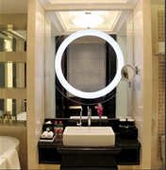
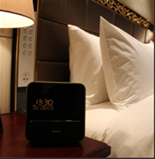
客房Guest room
Minister suite
部长套房

Slide 19
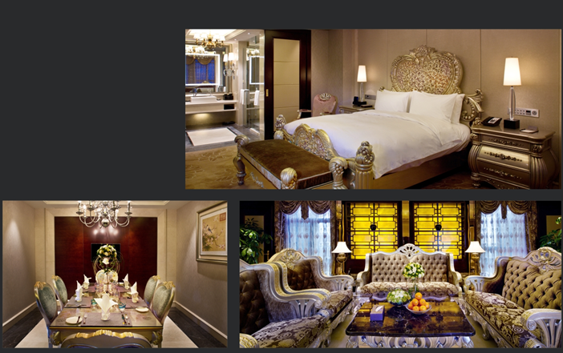
客房Guest room
President Suite
总统套房

Slide 20
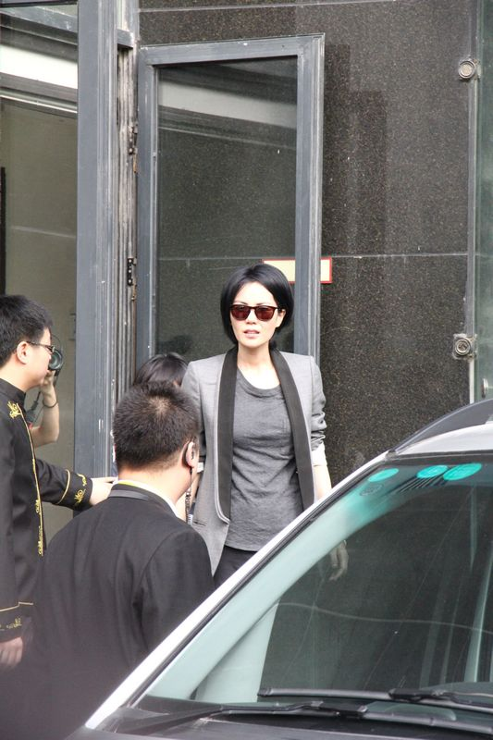
VIP– 2012年略影
王菲2012巡唱郑州站——唯一指定入住酒店

Slide 21
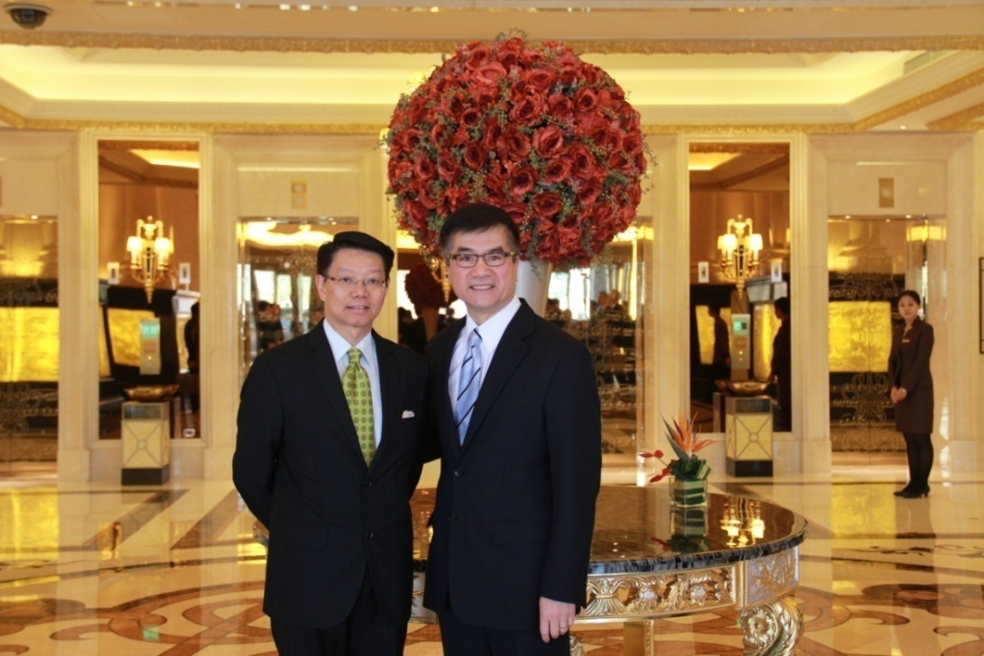
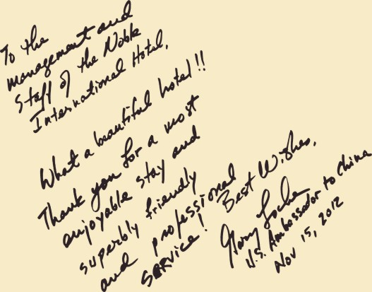
VIP—2012年略影
2012年11月14日
前美国驻华大使骆家辉入住酒店，出席中美（河南）结核病合作研究项目发布会，并入住酒店。
（图右为骆家辉大使在酒店的合影）

Slide 22
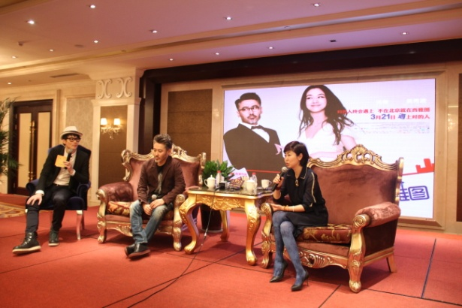
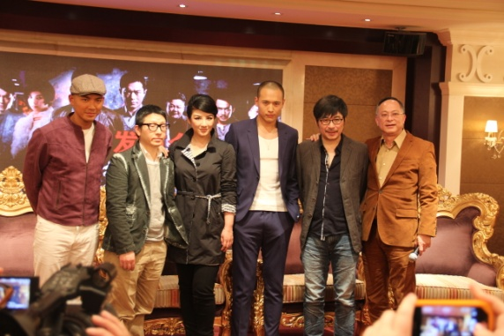
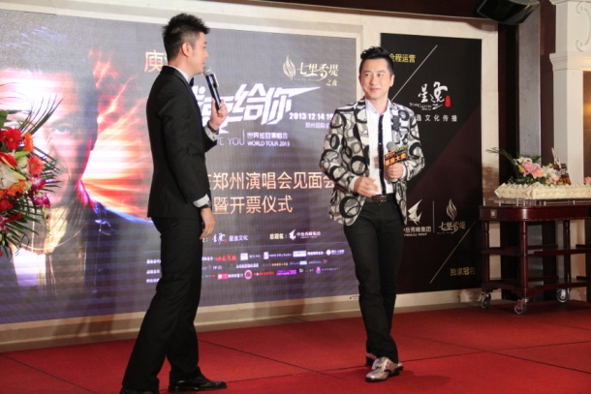
VIP--- 2013年略影
2013年3月14日
电影《北京遇上西雅图》郑州媒体见面会在酒店巴黎厅举行，导演薛晓路携吴秀波出席
2013年4月11日
电影《毒战》郑州媒体见面会在酒店巴黎厅举行，导演杜琪峰携主要演员黄奕，钟汉良等出席
2013年11月7日
庾澄庆“我要给你”郑州演唱会发布会在酒店巴黎厅举行，演唱会期间入住酒店客房。

Slide 23
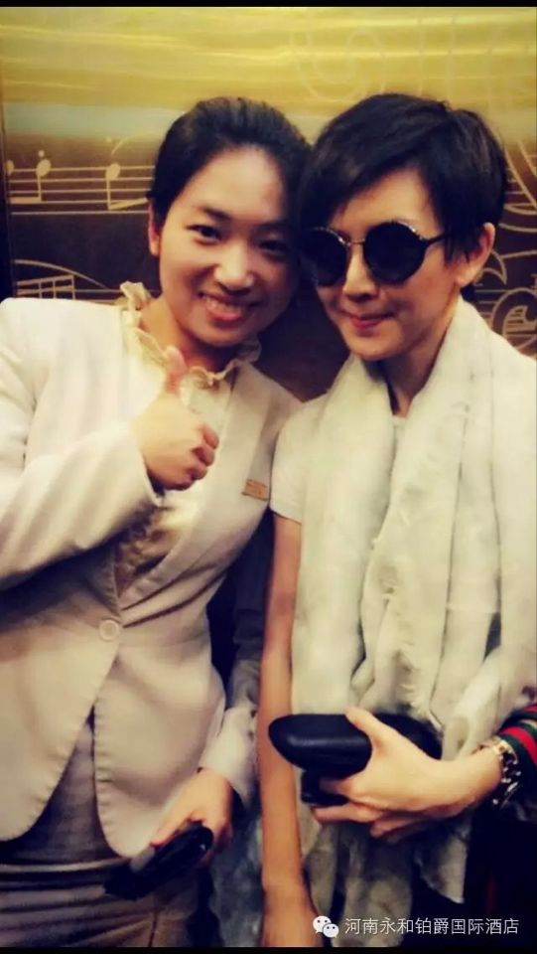
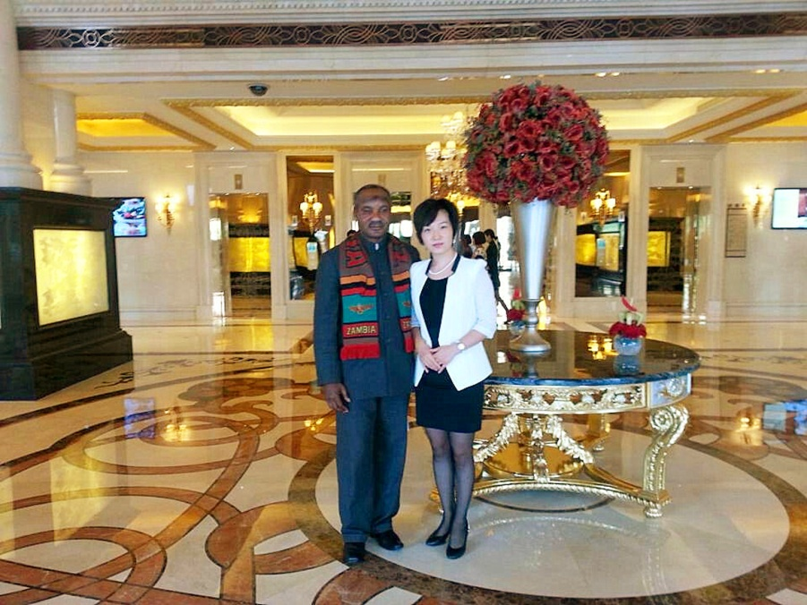
VIP– 2014年 略影
2014 年8月29日孙燕姿演唱会入住酒店。
2014年8月12日赞比亚副总统潘多•姆瓦佩夫妇入住酒店

Slide 24
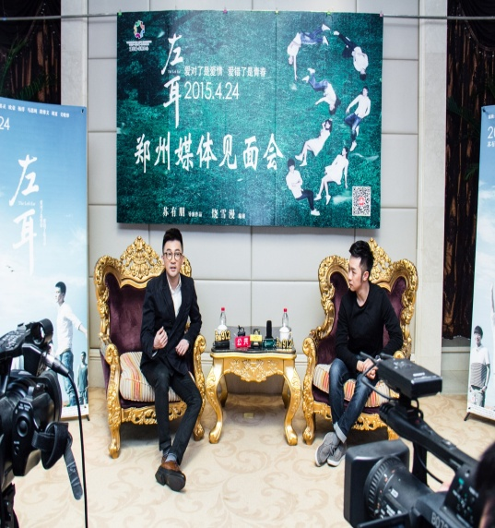
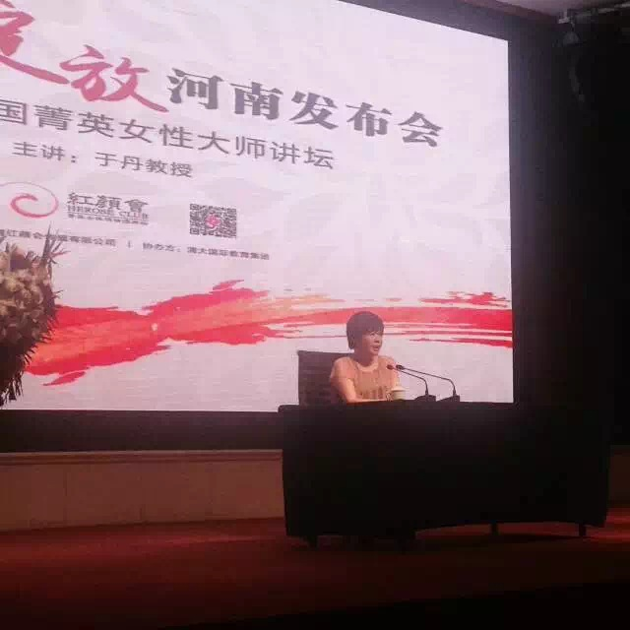
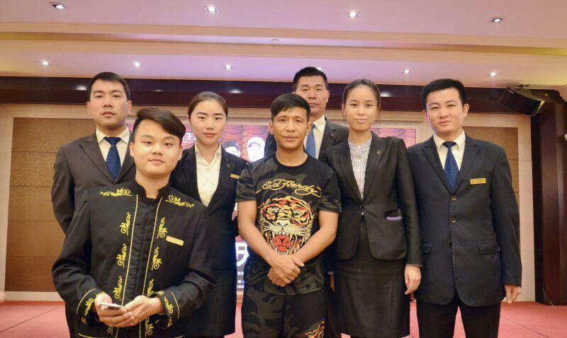
VIP- 2015年略影
2015年4月苏有朋“左耳”媒体见面会
2015年5月 于丹大师高峰讲坛
2015年10月 宋小宝 下榻酒店

Slide 25
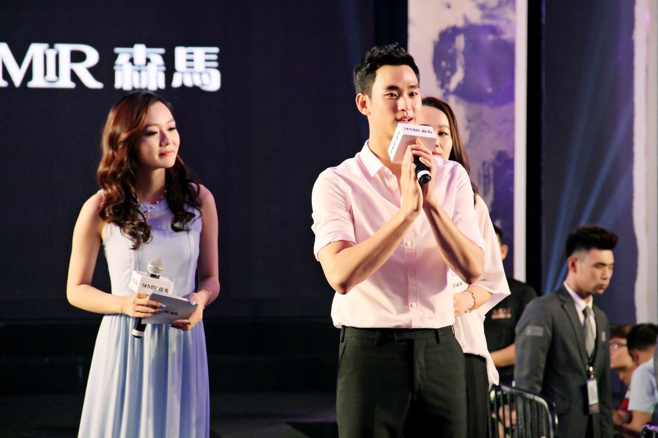
VIP- 2015年略影
2015年7月 金秀贤 粉丝见面会

Slide 26
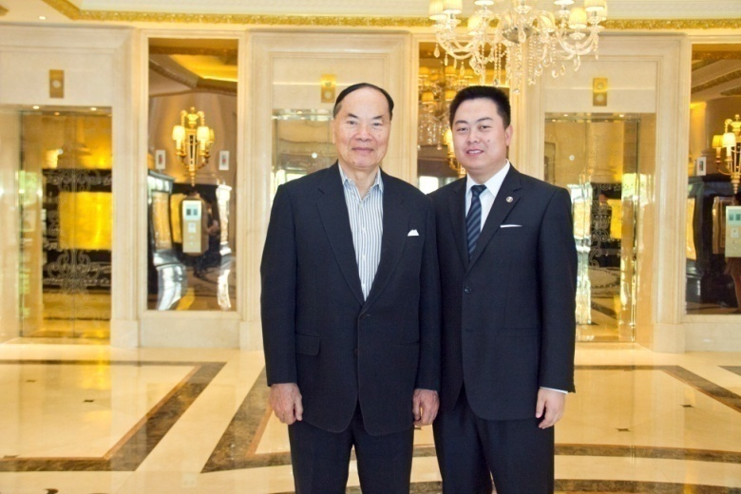
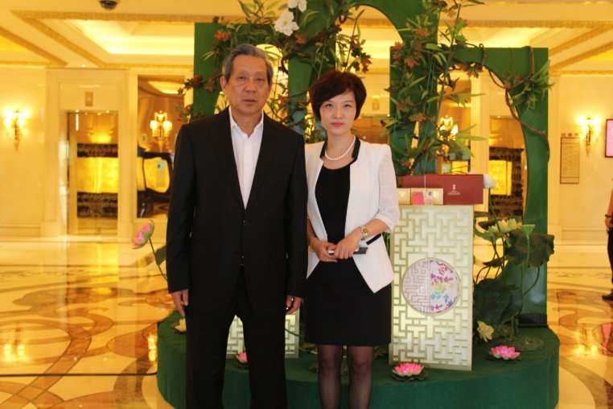
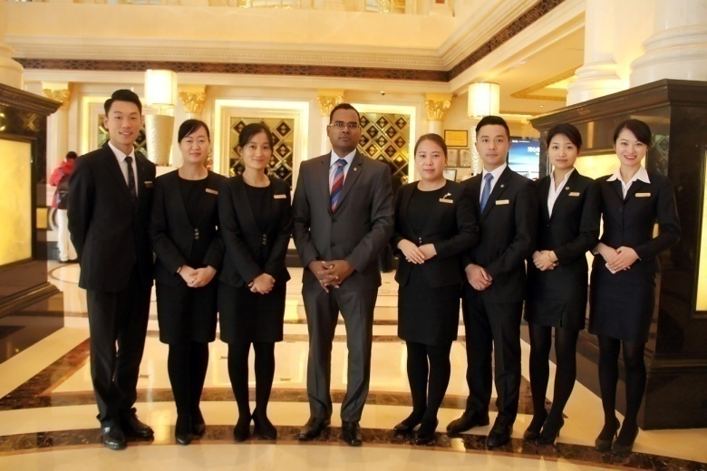
VIP- 2015年略影
台湾农业部部长林享能
泰国前总理披尼
马尔代夫驻华大使Mohamed Faisal

Slide 27
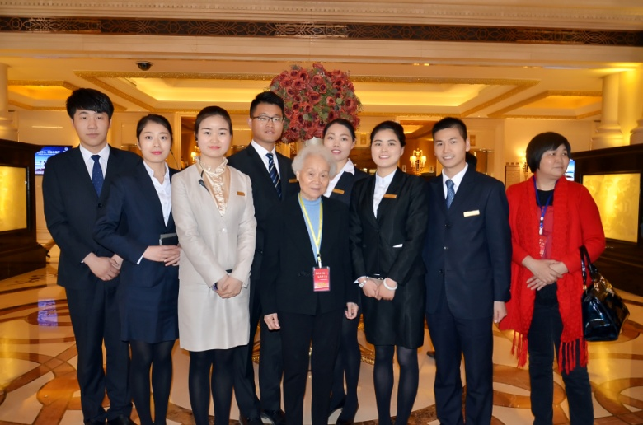
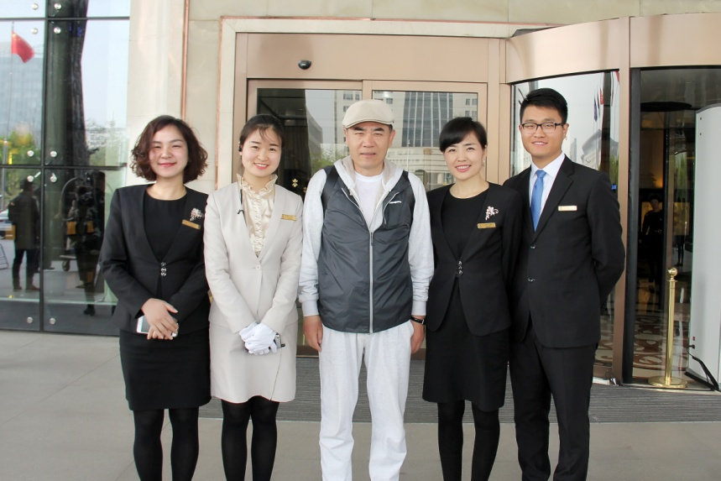
VIP- 2016年略影
刘少奇女儿刘爱琴
老戏骨陈宝国下榻

Slide 28


酒店福利 Hotel Benefits
按照国家相关规定休假， 5天8小时工作制
薪资待遇：提供在郑州酒店业具有竞争力和吸引力的工资福利待遇。
每三个月可参加酒店的评估考核，通过之后，可享受相应的工资变动。

Slide 29
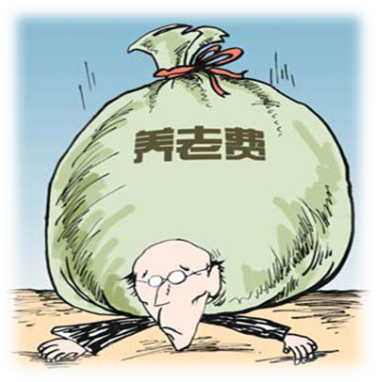



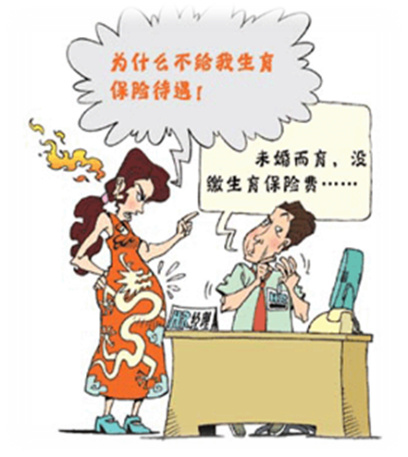
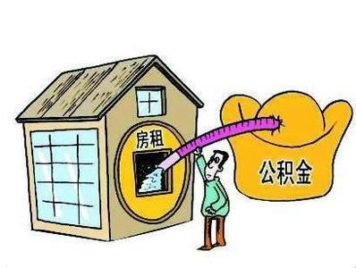
养老保险
工伤保险
失业保险
医疗保险
住房公积金
生育保险

Slide 30


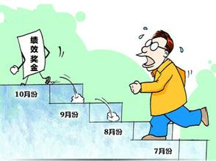
酒店福利 Hotel Benefits
有薪年假
工龄工资
绩效奖金

Slide 31




表现优秀的员工会得到各部门负责人发放的感谢卡，集齐一定数量的感谢卡可换取相应的奖品，或参加酒店优秀员工评选计划。

Slide 32

酒店福利 Hotel Benefits
员工向客人提供优质服务，获得客人书面表扬，将获得30-200元/次的奖励。

Slide 33

酒店福利 Hotel Benefits
每月会评选出“月度之星”、“个性化服务之星”和每年的“年度优秀员工” 会有相应的物质奖励，集体出游并和总经理合影张贴于明星墙

Slide 34


酒店福利 Hotel Benefits--定期组织优秀员工集体出游

Slide 35

酒店福利 Hotel Benefits--定期组织优秀员工集体出游
度假胜地—马尔代夫
2015年3月

Slide 36


酒店福利 Hotel Benefits--定期组织优秀员工集体出游
经典旅游路线---新马泰
2015年4月
购物天堂—韩国
2014年3月

Slide 37

酒店福利 Hotel Benefits--定期组织优秀员工集体出游
生态示范区—重渡沟
2014年8月

Slide 38
培训与晋升Training & Promotion
1. 人力资源部定期开展入职培训、英语培训、酒店知识培训、主题培训等。
2. 部门会为每位员工建立入职培训体系，保证每位员工接受全面系统的培训。
3. 酒店选择内部晋升的原则，为员工确保一个公平的竞争平台。

Slide 39

培训与晋升Training & Promotion
Training room
培训教室

Slide 40


良好的工作和生活环境Good Working &Living Environment
用餐：员工餐厅干净整洁，每日提供工作餐，每餐两荤两素一汤、水果等

Slide 41


良好的工作和生活环境Good Working &Living Environment
住宿：环境优美，所有员工宿舍配备空调、网络、24小时冷、热水、独立卫生间等
每天有多趟班车接送。

Slide 42


良好的工作和生活环境Good Working &Living Environment

Slide 43


良好的工作和生活环境Good Working &Living Environment
Locker Room
员工更衣室

Slide 44



良好的工作和生活环境Good Working &Living Environment
Laundry room
制服房

Slide 45




良好的工作和生活环境Good Woking &Living Enviroment
Bulletin board
宣传栏

Slide 46


员工活动 Activity
生日会

Slide 47



员工活动 Activity
生日会

Slide 48


员工活动 Activity
每位过生日的员工将会收到酒店发放的生日礼物

Slide 49



员工活动之体育竞技

Slide 50



员工活动 Activity
酒店文体活动之永和好声音、春晚直通车、年会

Slide 51



员工活动 Activity
知识类竞赛活动之 产品知识竞赛

Slide 52


员工活动 Activity
知识类竞赛活动之 企业文化演讲比赛、技能大赛

Slide 53







员工活动 Activity
拓展培训

Slide 54


员工活动 之上合峰会庆功宴

Slide 55


Slide 56


